Slide 1
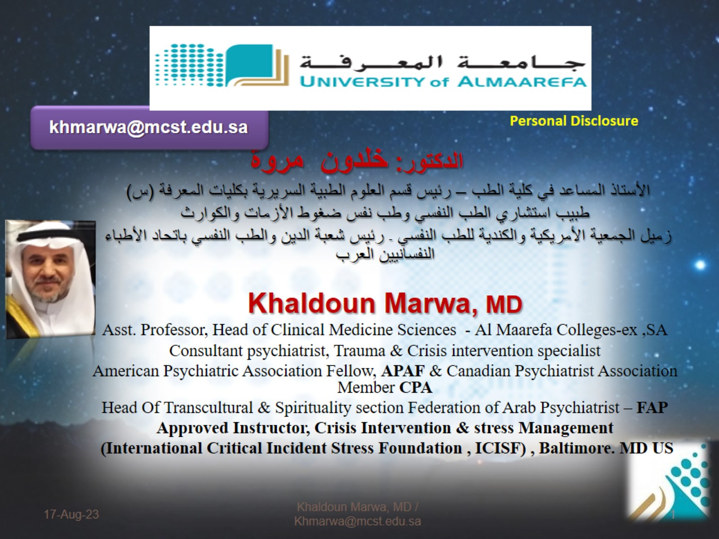

Slide 2
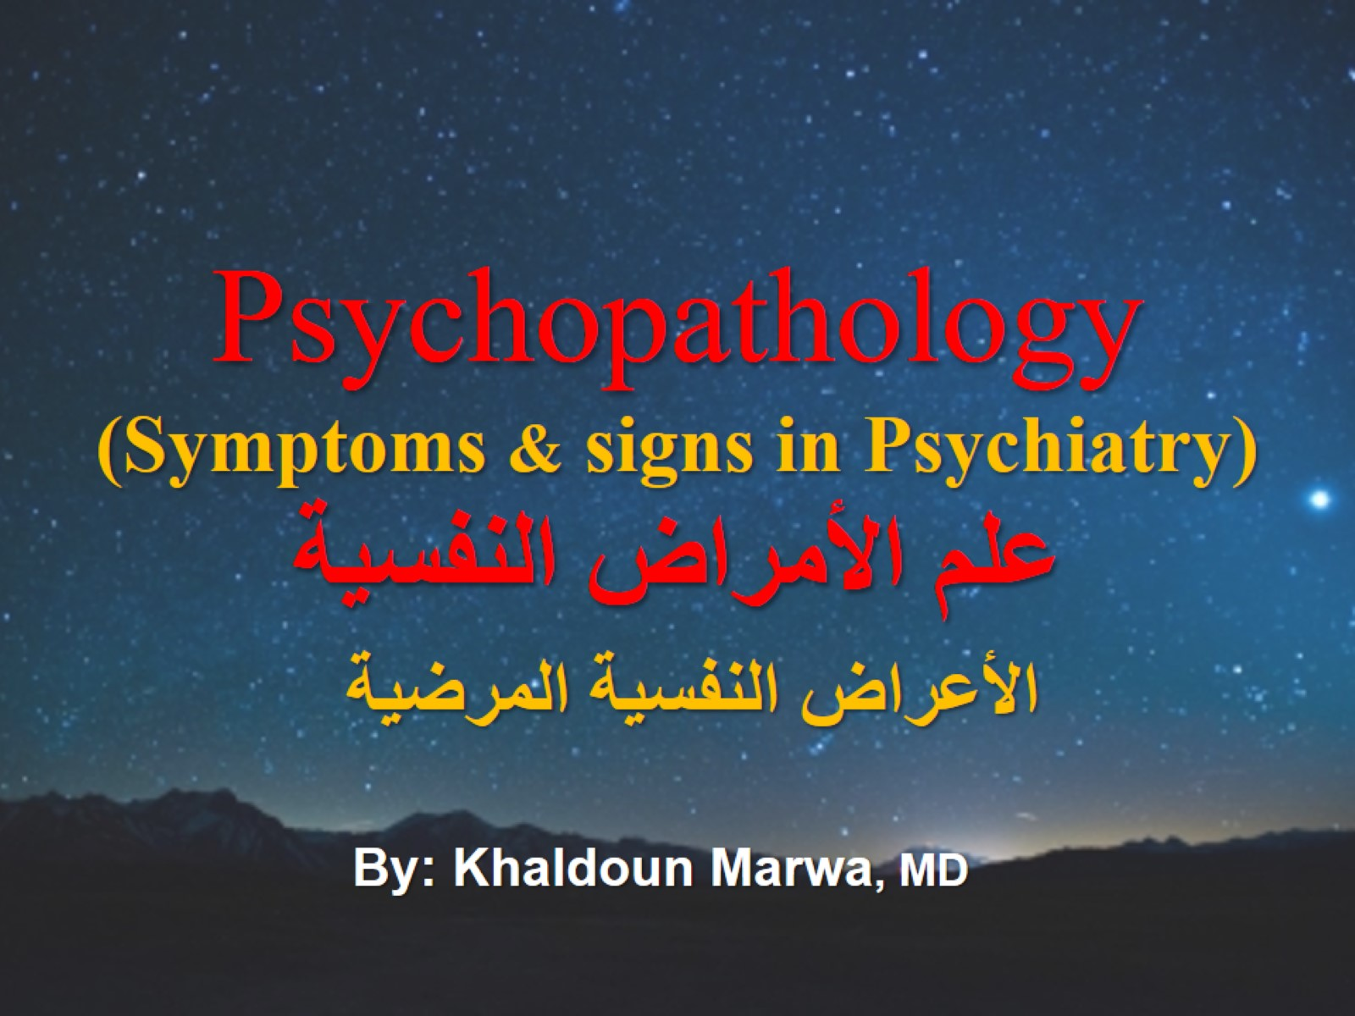
Psychopathology (Symptoms & signs in Psychiatry) علم الأمراض النفسية

Slide 3
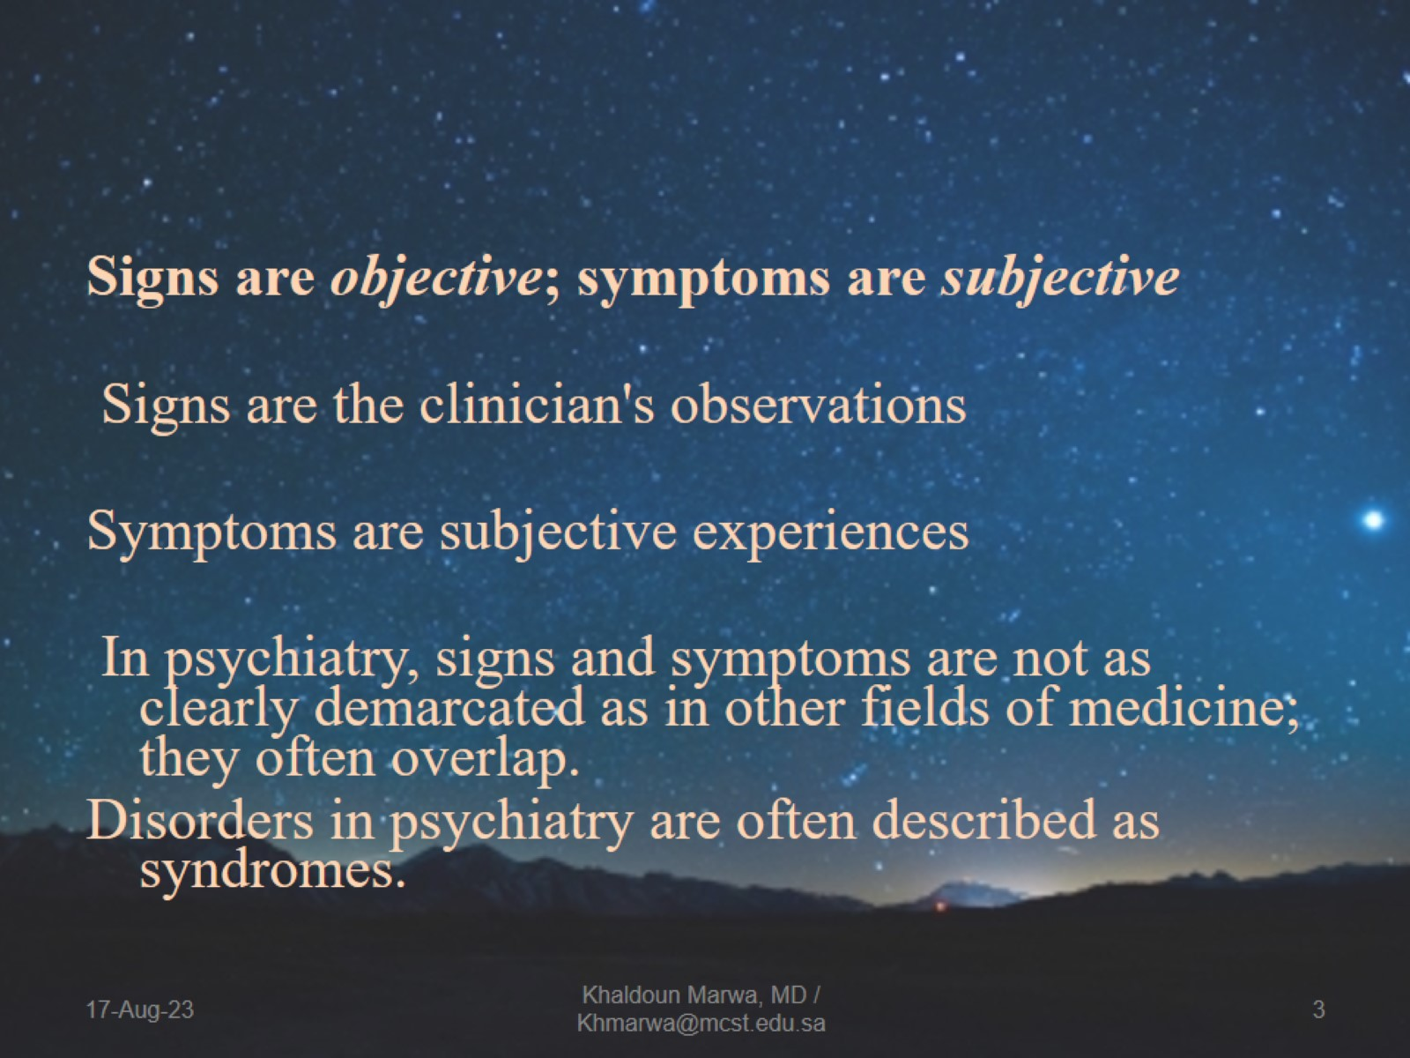

Slide 4
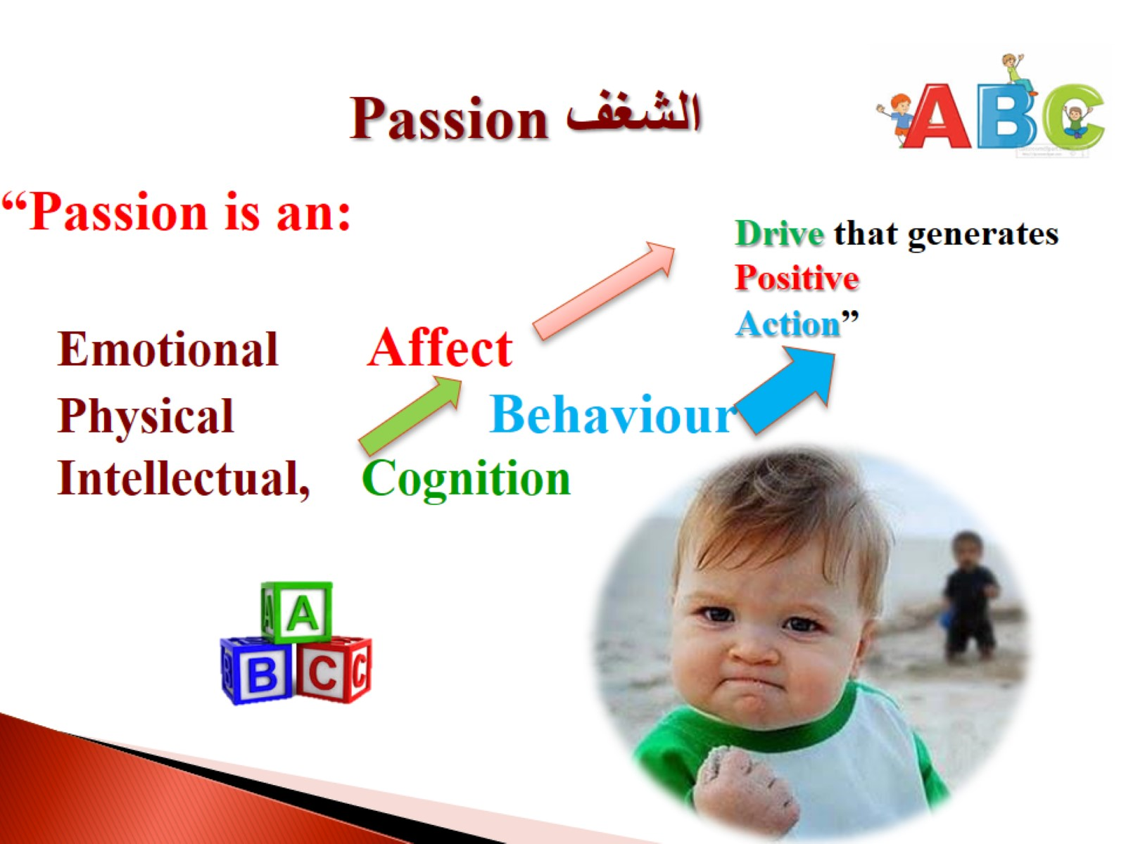

Slide 5
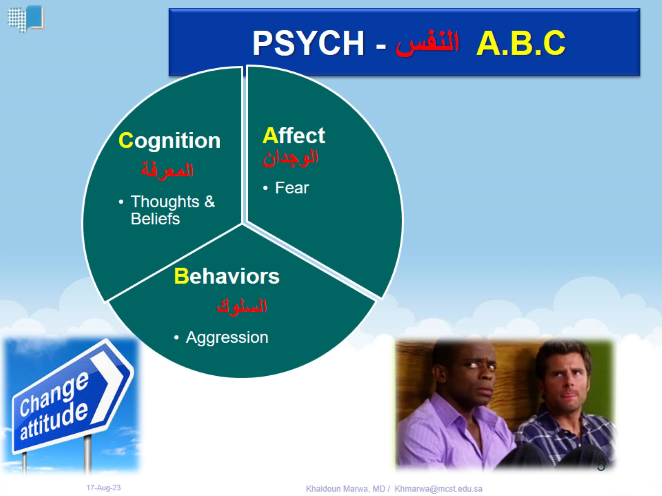
PSYCH - النفس A.B.C

Slide 6
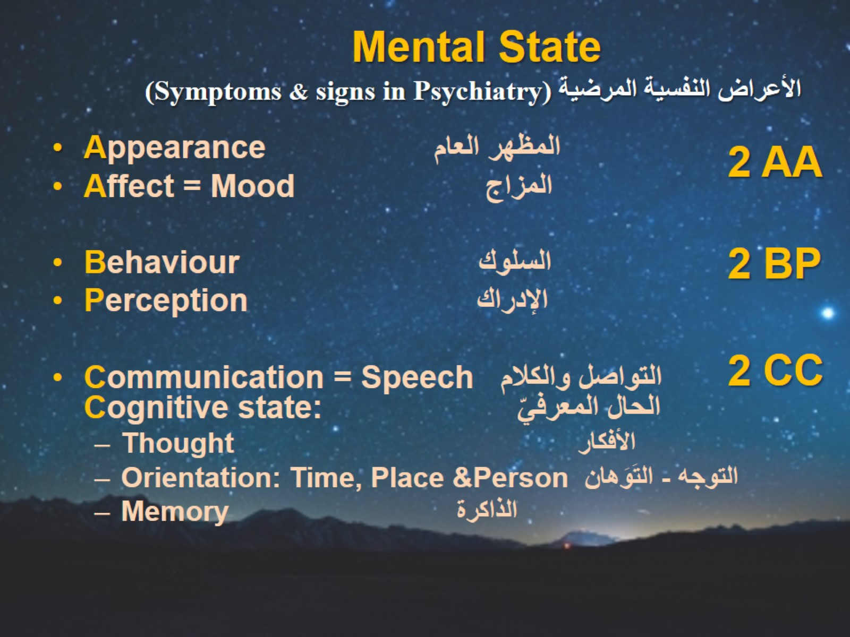
Mental State (Symptoms & signs in Psychiatry) الأعراض النفسیة المرضیة

Slide 7
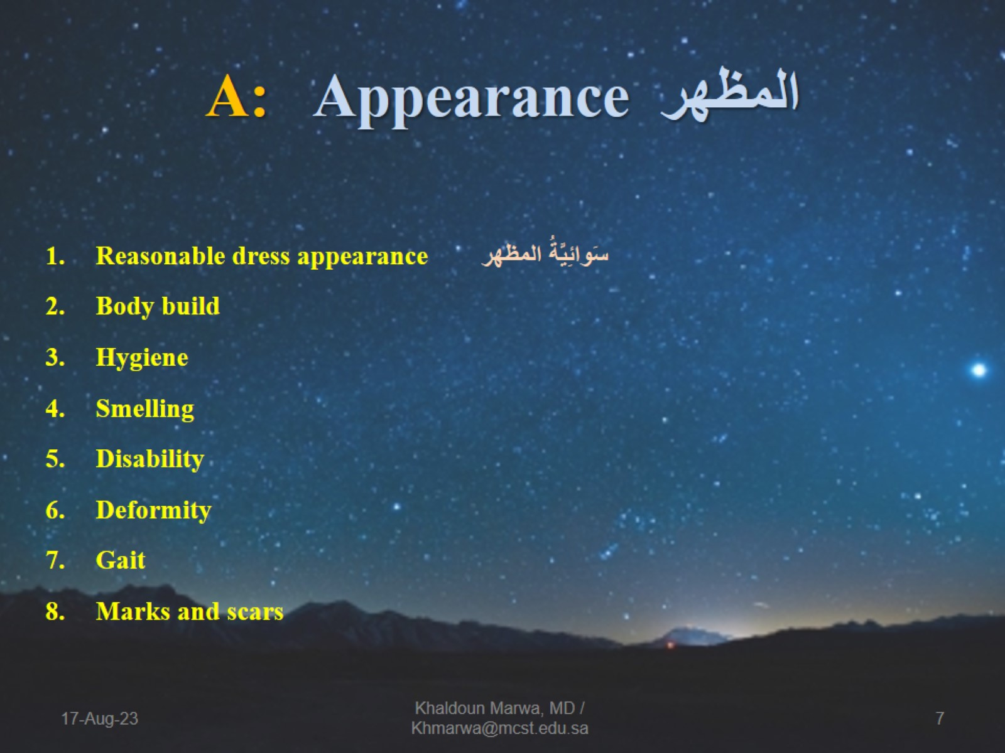
A: Appearance المظهر

Slide 8
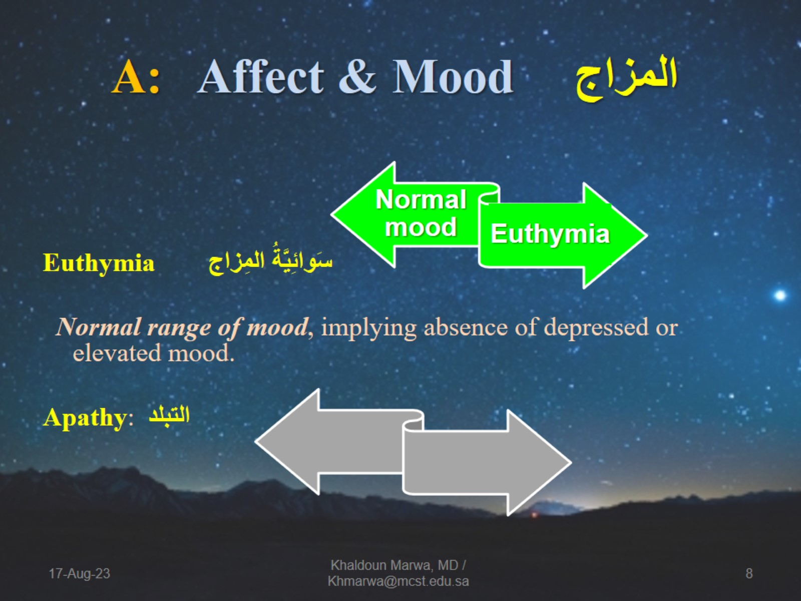
A: Affect & Mood المزاج

Slide 9
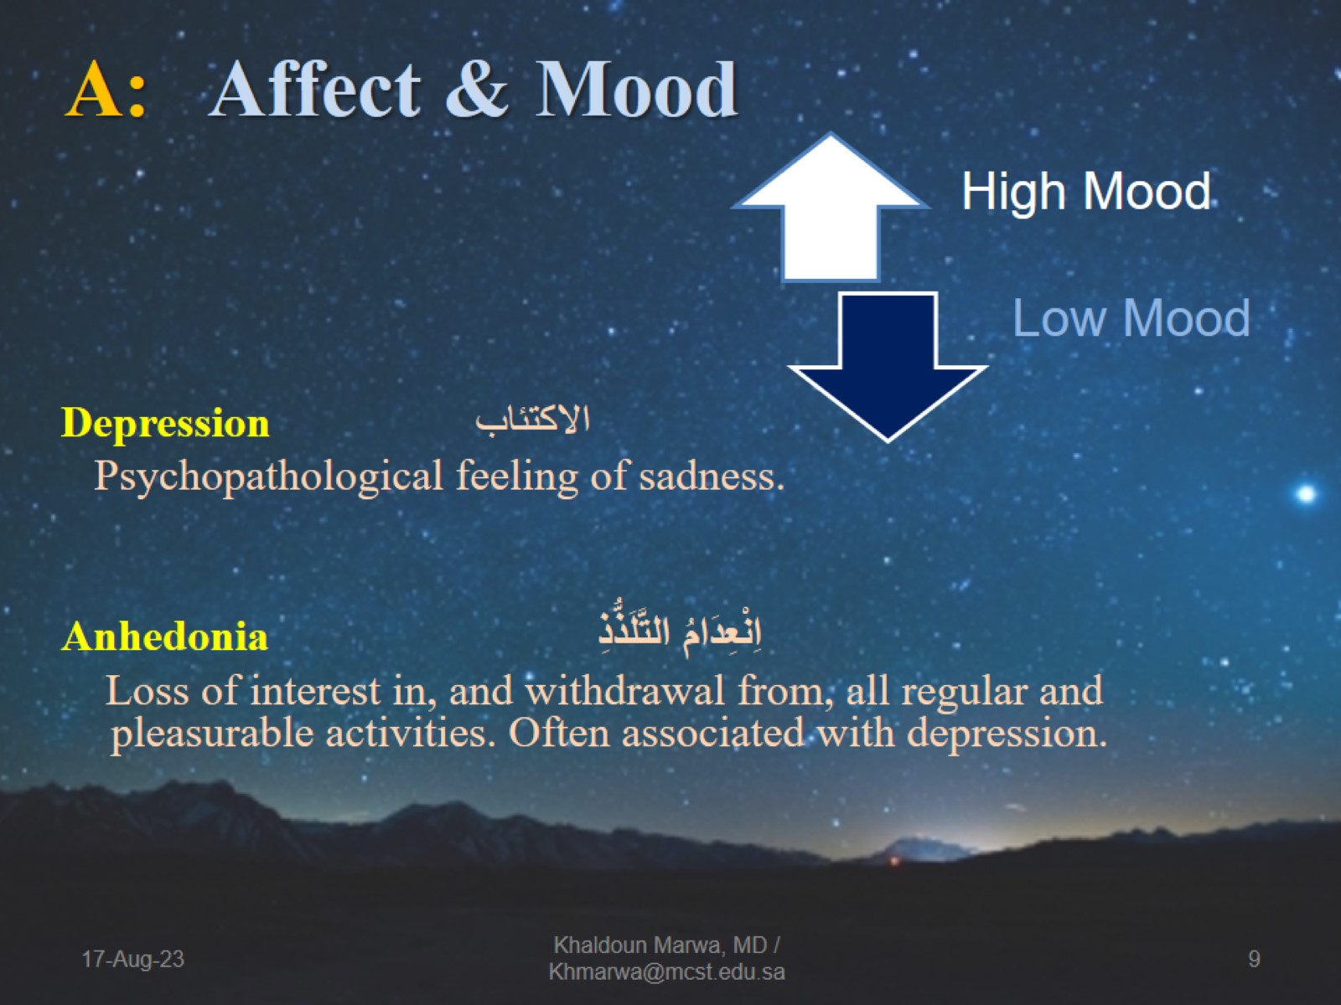
A: Affect & Mood

Slide 10
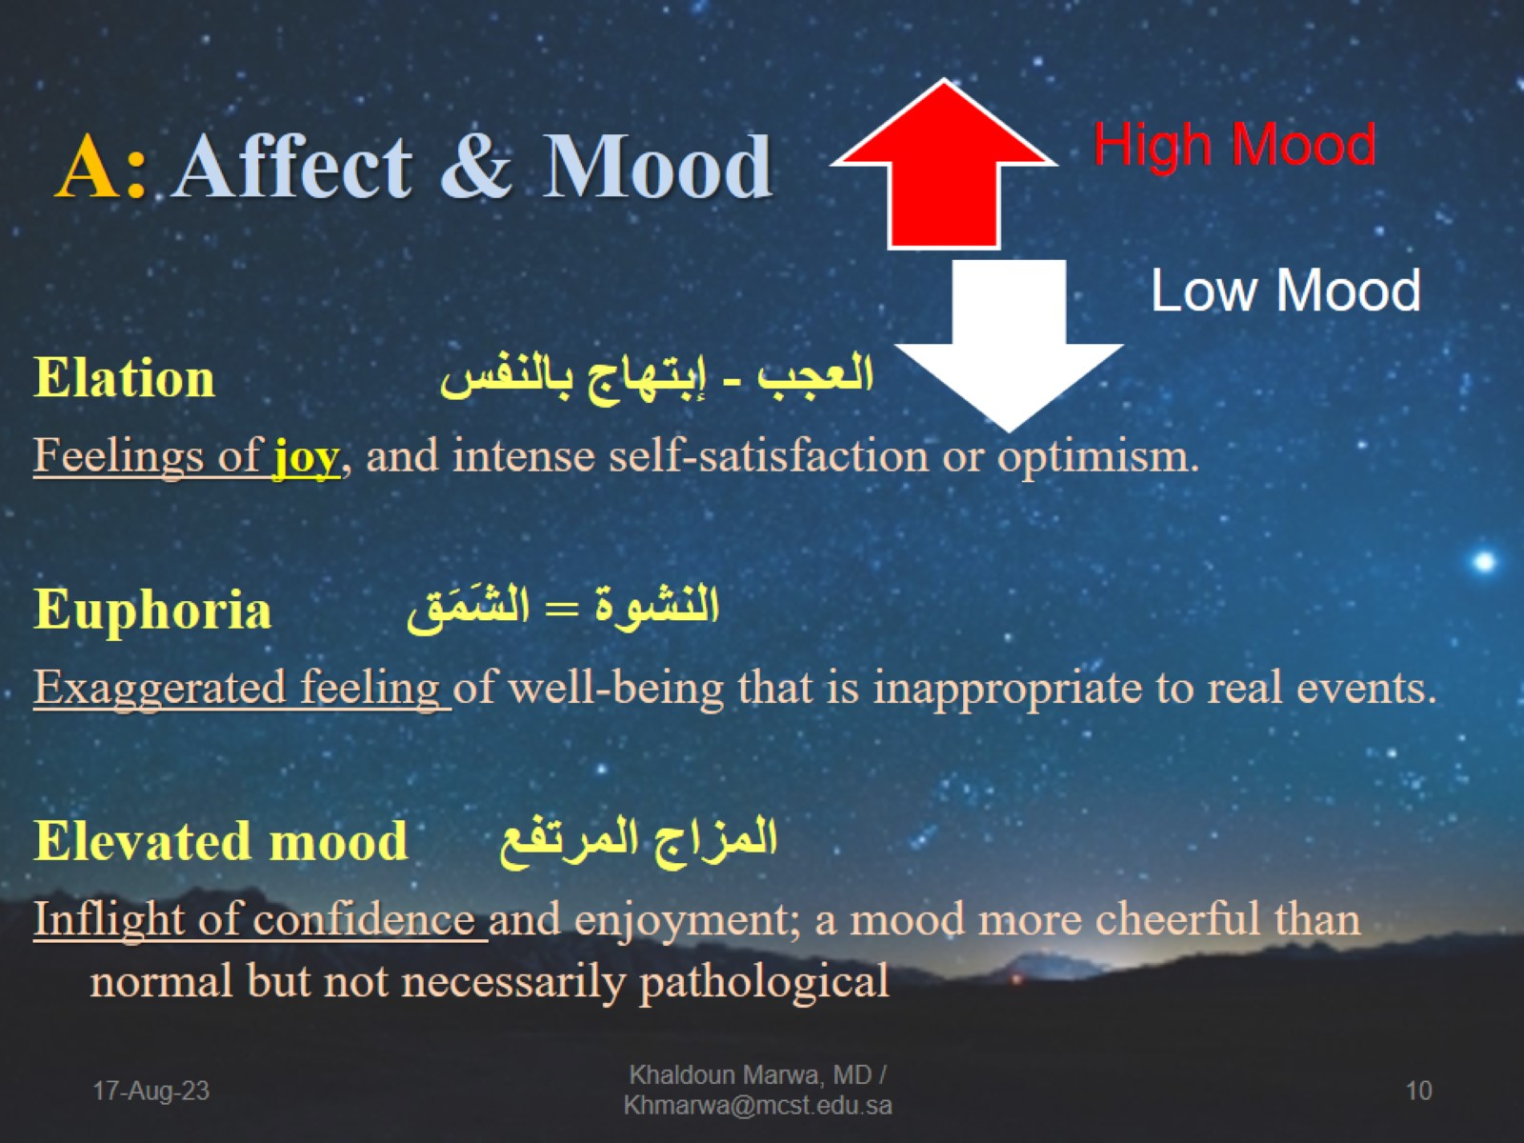
A: Affect & Mood

Slide 11
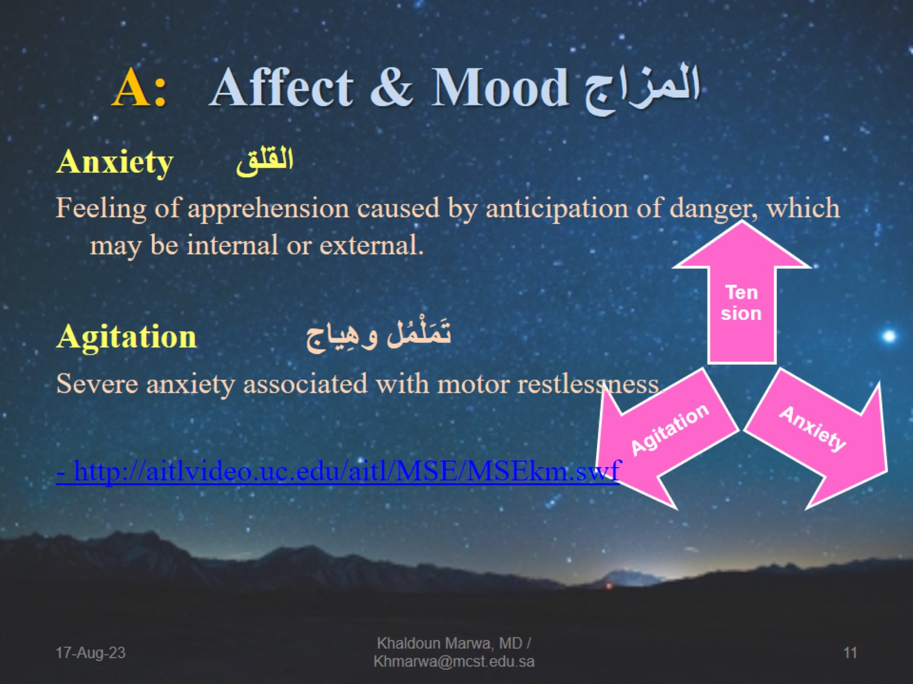
A: Affect & Mood المزاج

Slide 12
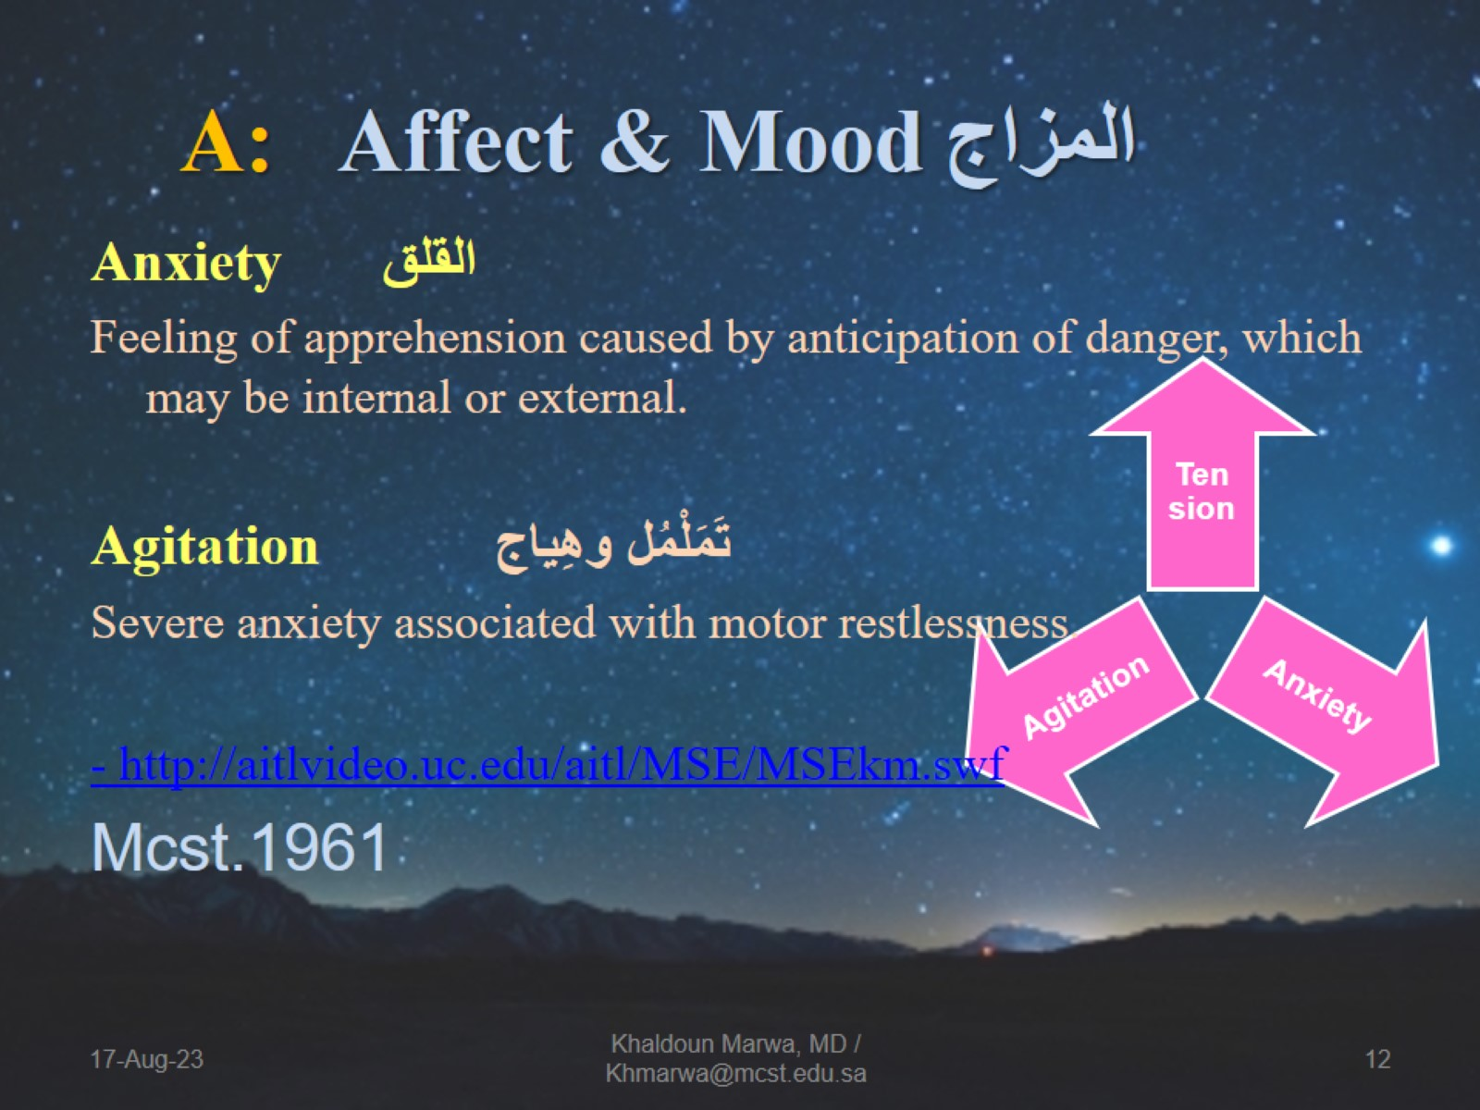
A: Affect & Mood المزاج

Slide 13
Mental State (Symptoms & signs in Psychiatry) الأعراض النفسیة المرضیة

Slide 14
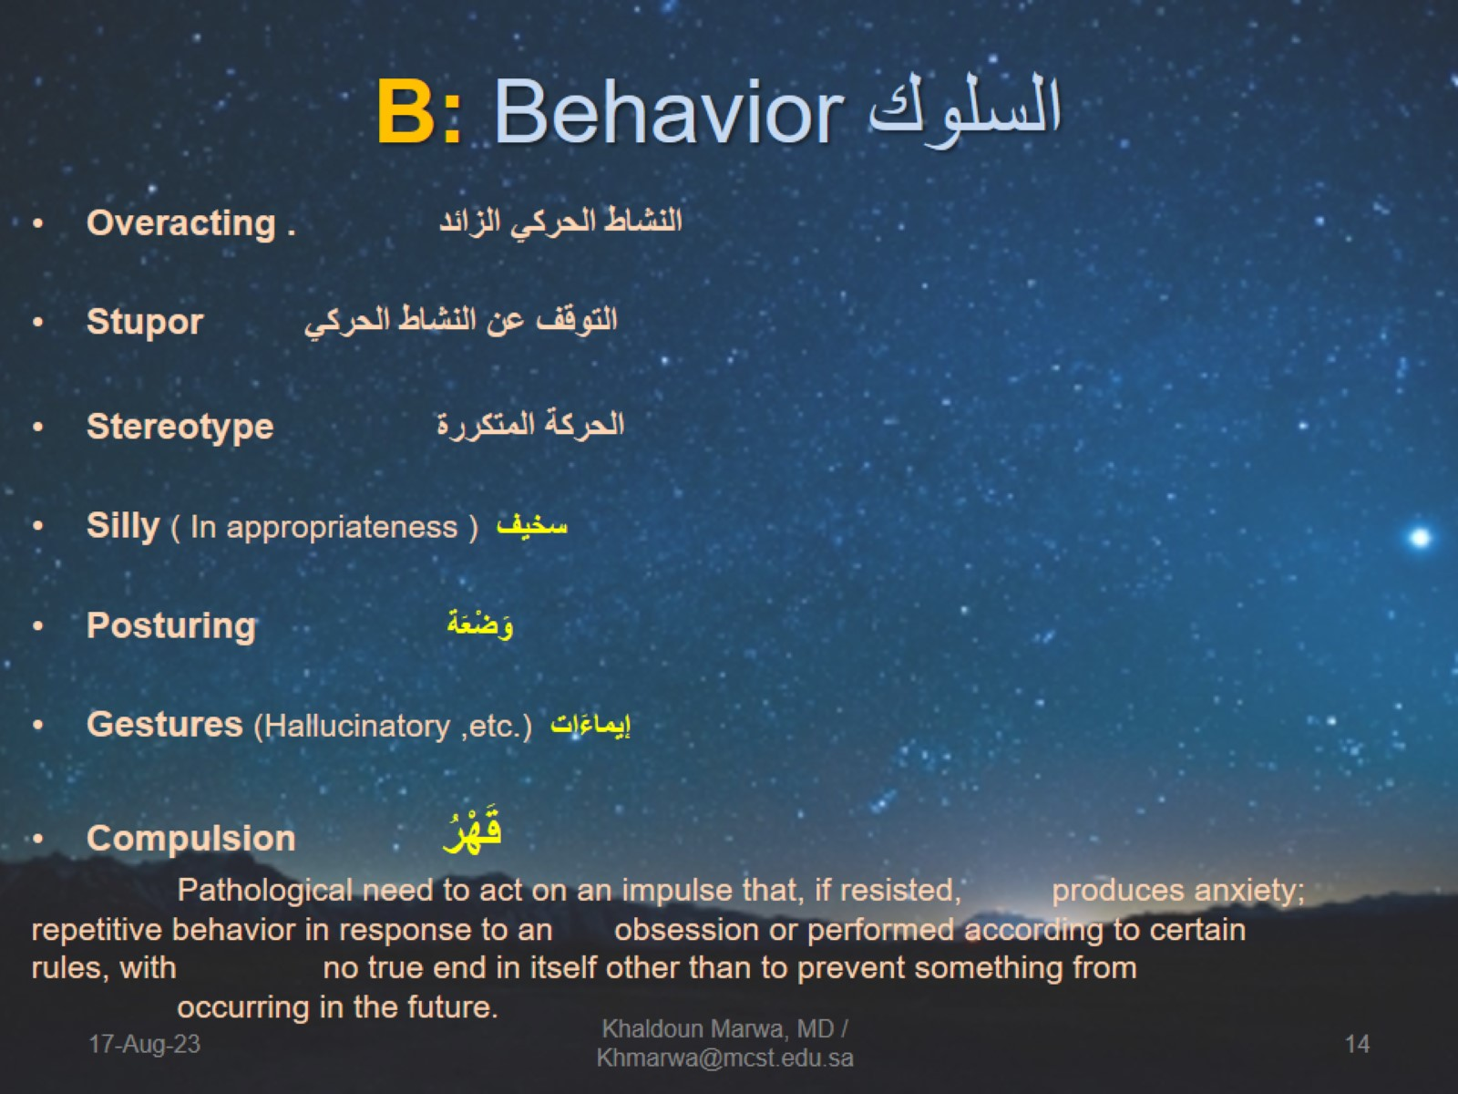
B: Behavior السلوك

Slide 15
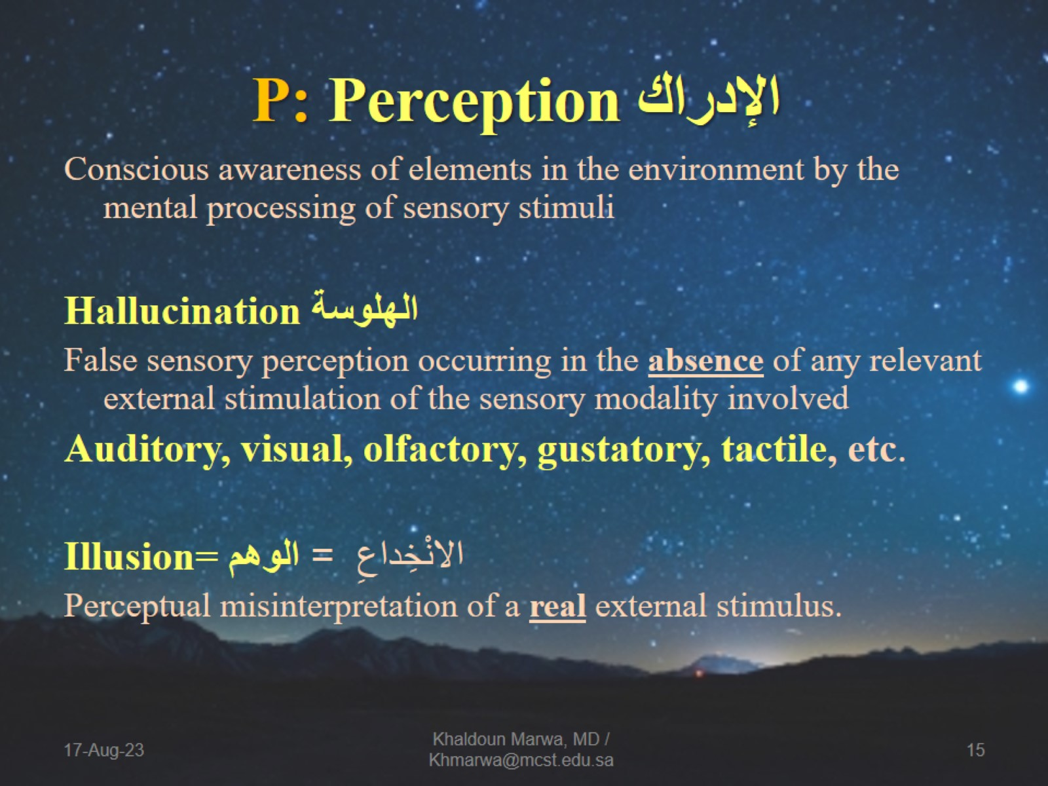
P: Perception الإدراك

Slide 16
Mental State (Symptoms & signs in Psychiatry) الأعراض النفسیة المرضیة

Slide 17
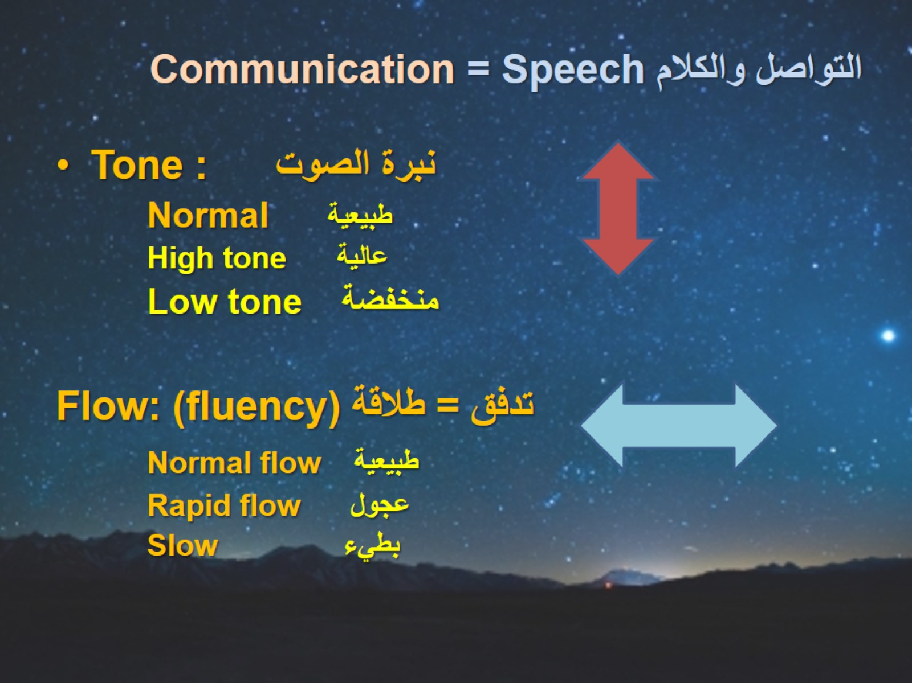
Communication = Speech التواصل والكلام

Slide 18
Mental State (Symptoms & signs in Psychiatry) الأعراض النفسیة المرضیة

Slide 19
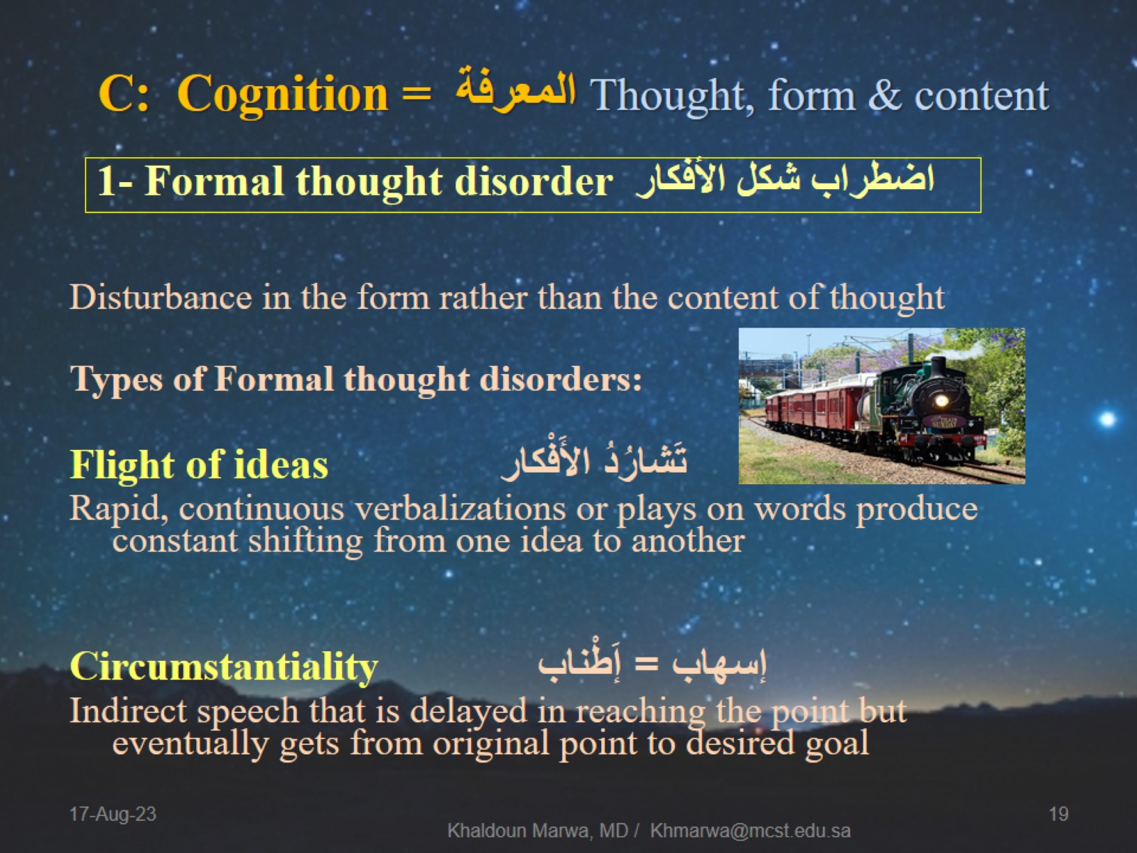
C: Cognition = المعرفة Thought, form & content

Slide 20
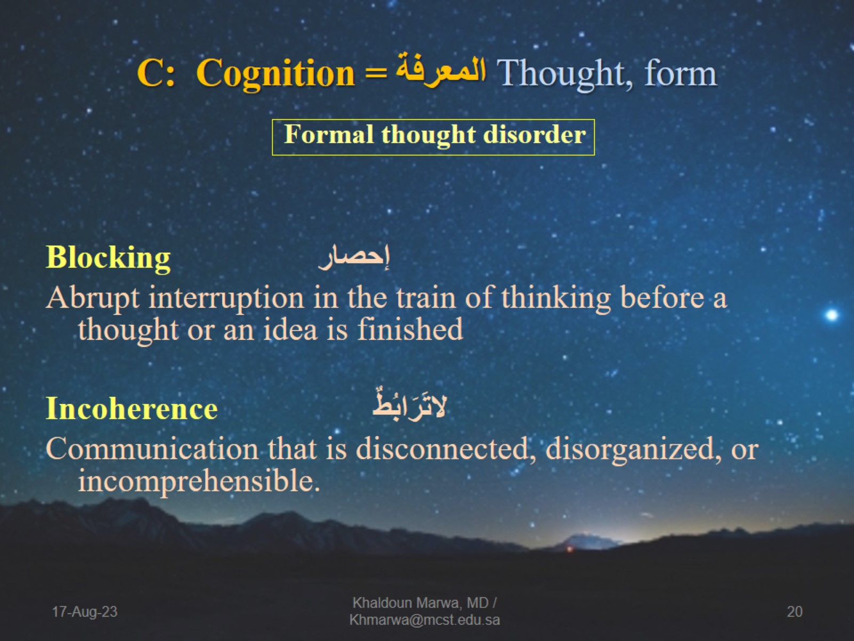
C: Cognition = المعرفة Thought, form

Slide 21
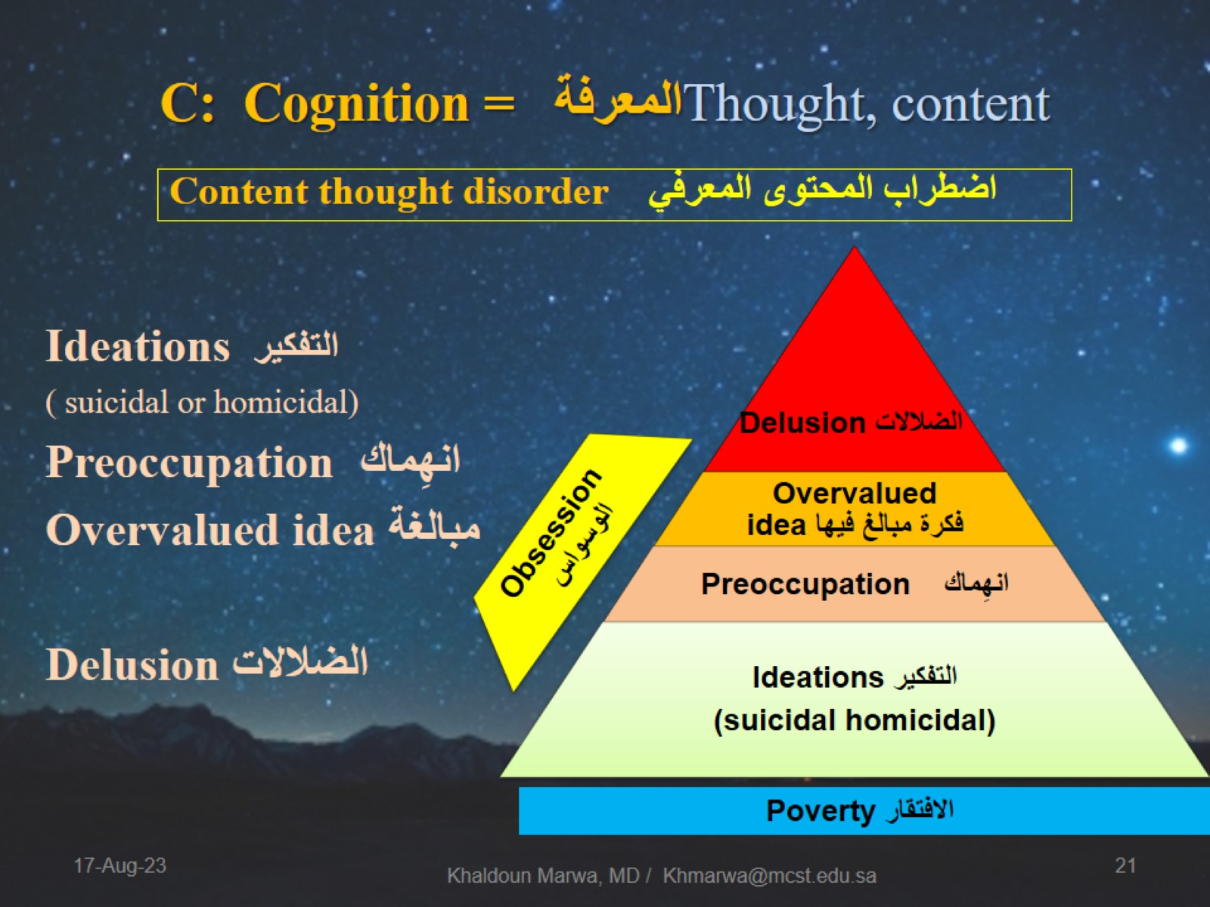
C: Cognition = المعرفة Thought, content

Slide 22
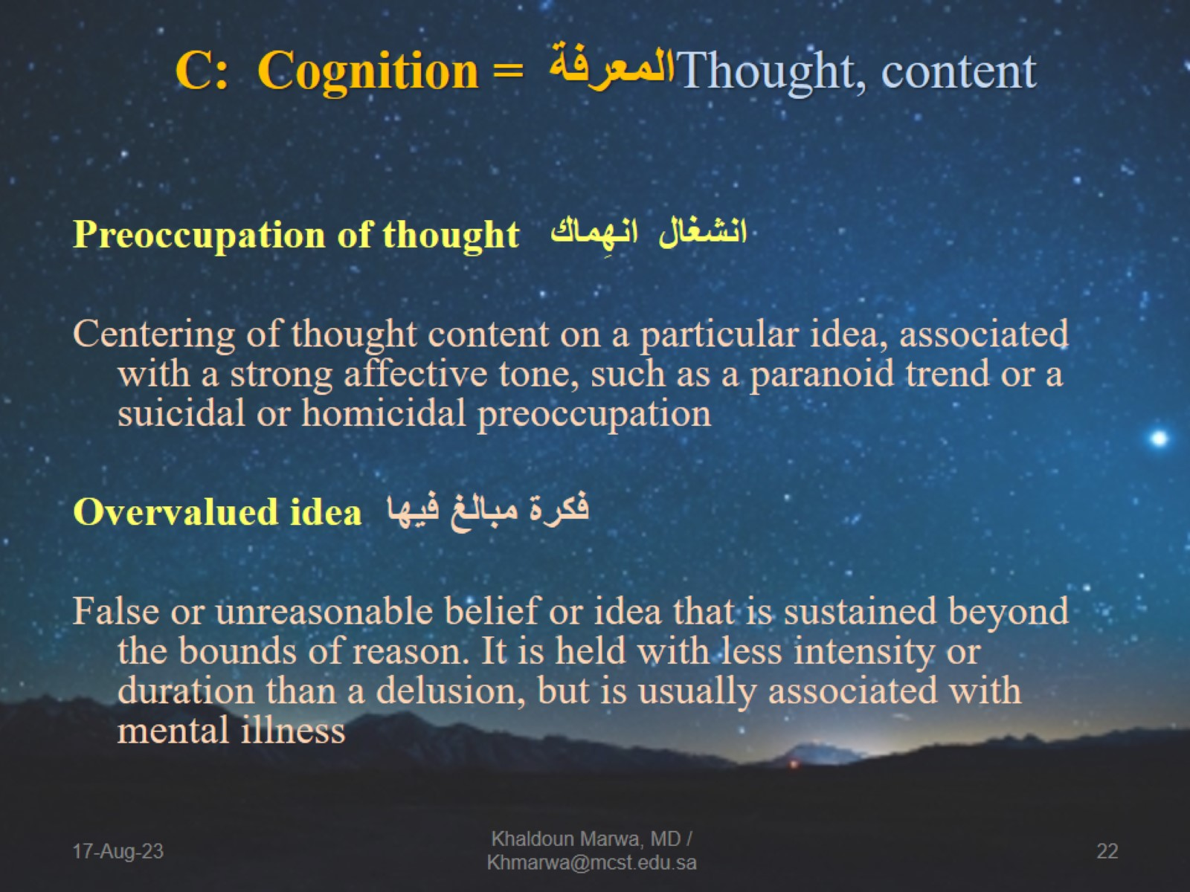
C: Cognition = المعرفة Thought, content

Slide 23
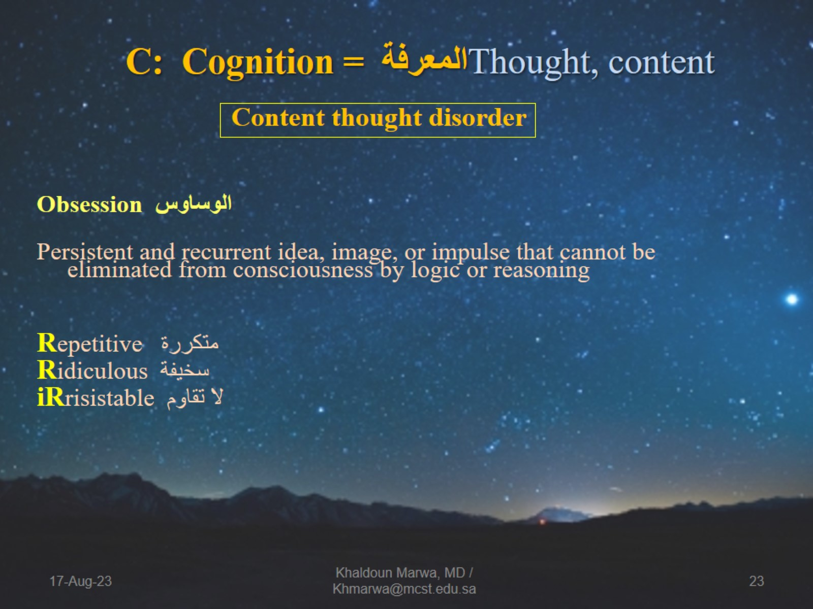
C: Cognition = المعرفة Thought, content

Slide 24
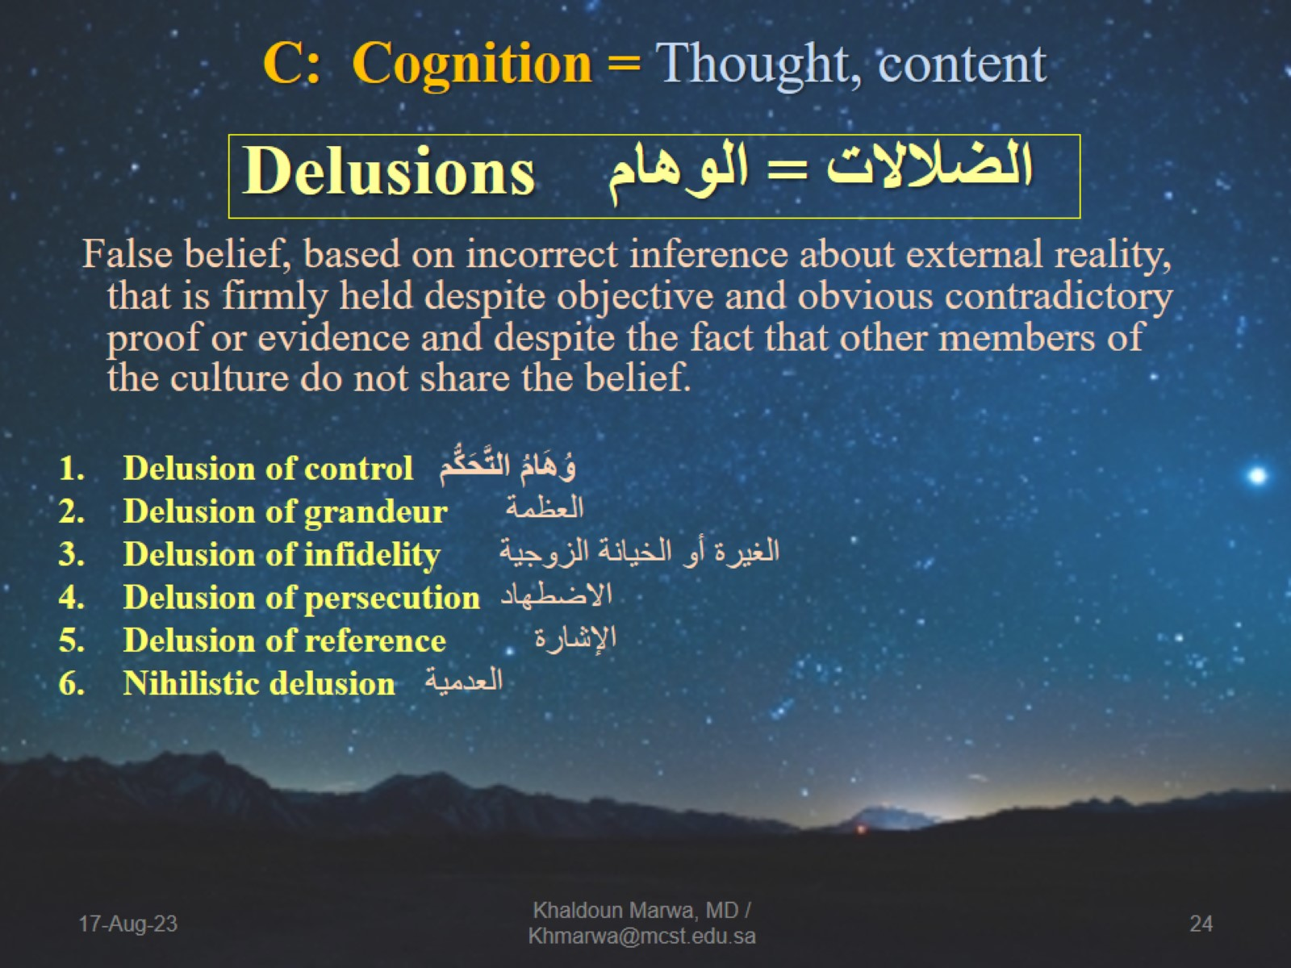

Slide 25
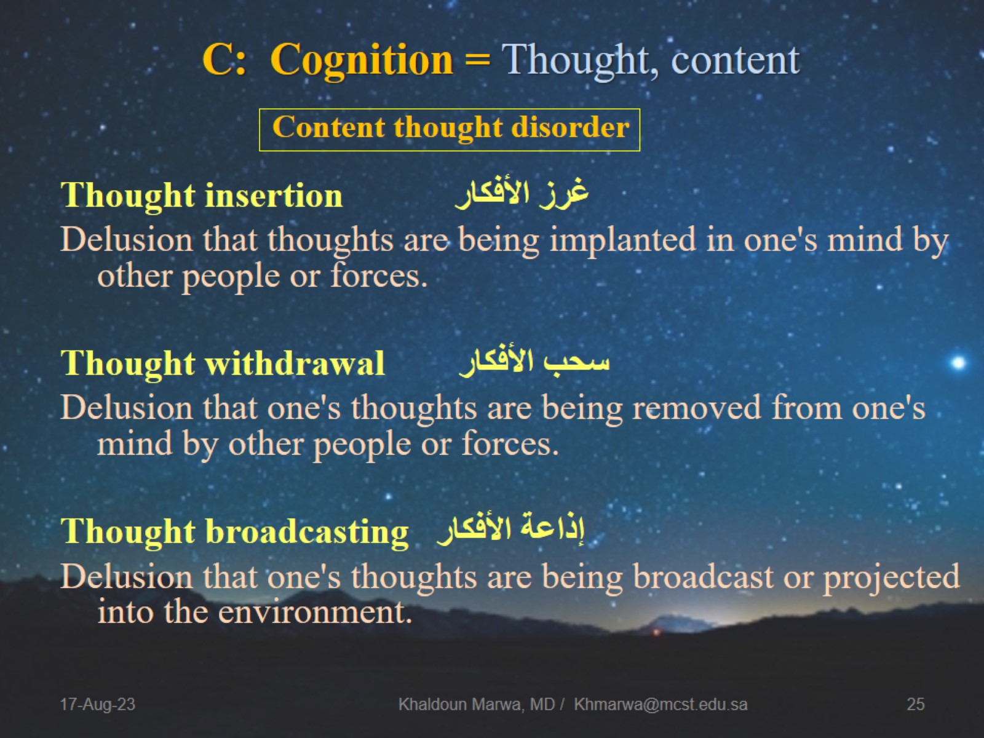
C: Cognition = Thought, content

Slide 26
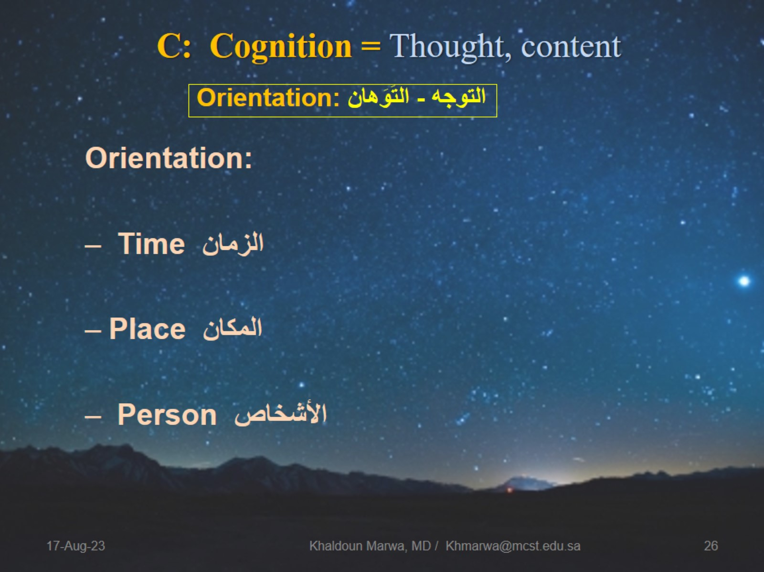
C: Cognition = Thought, content

Slide 27
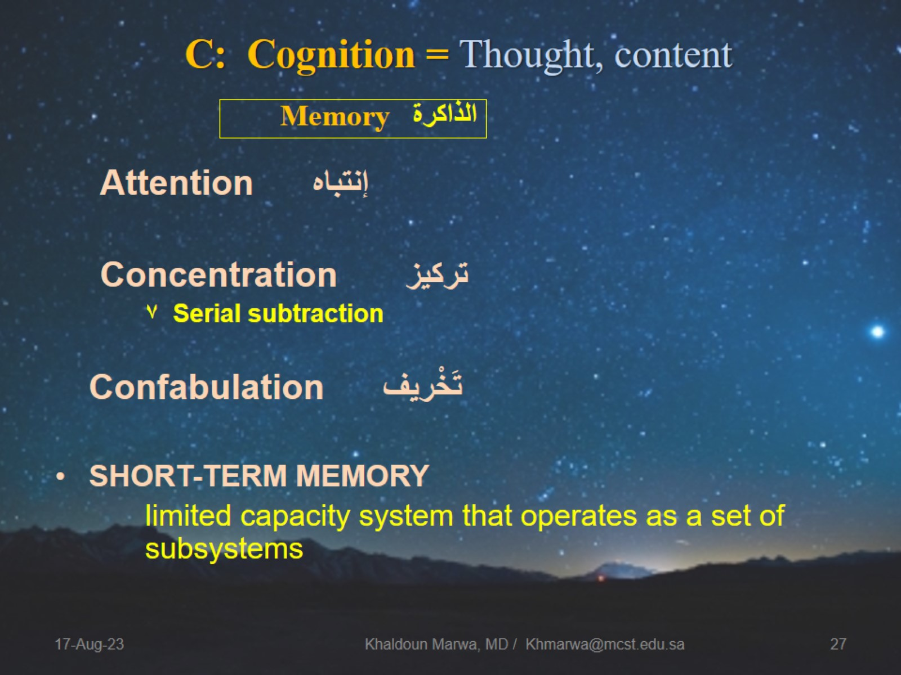
C: Cognition = Thought, content

Slide 28
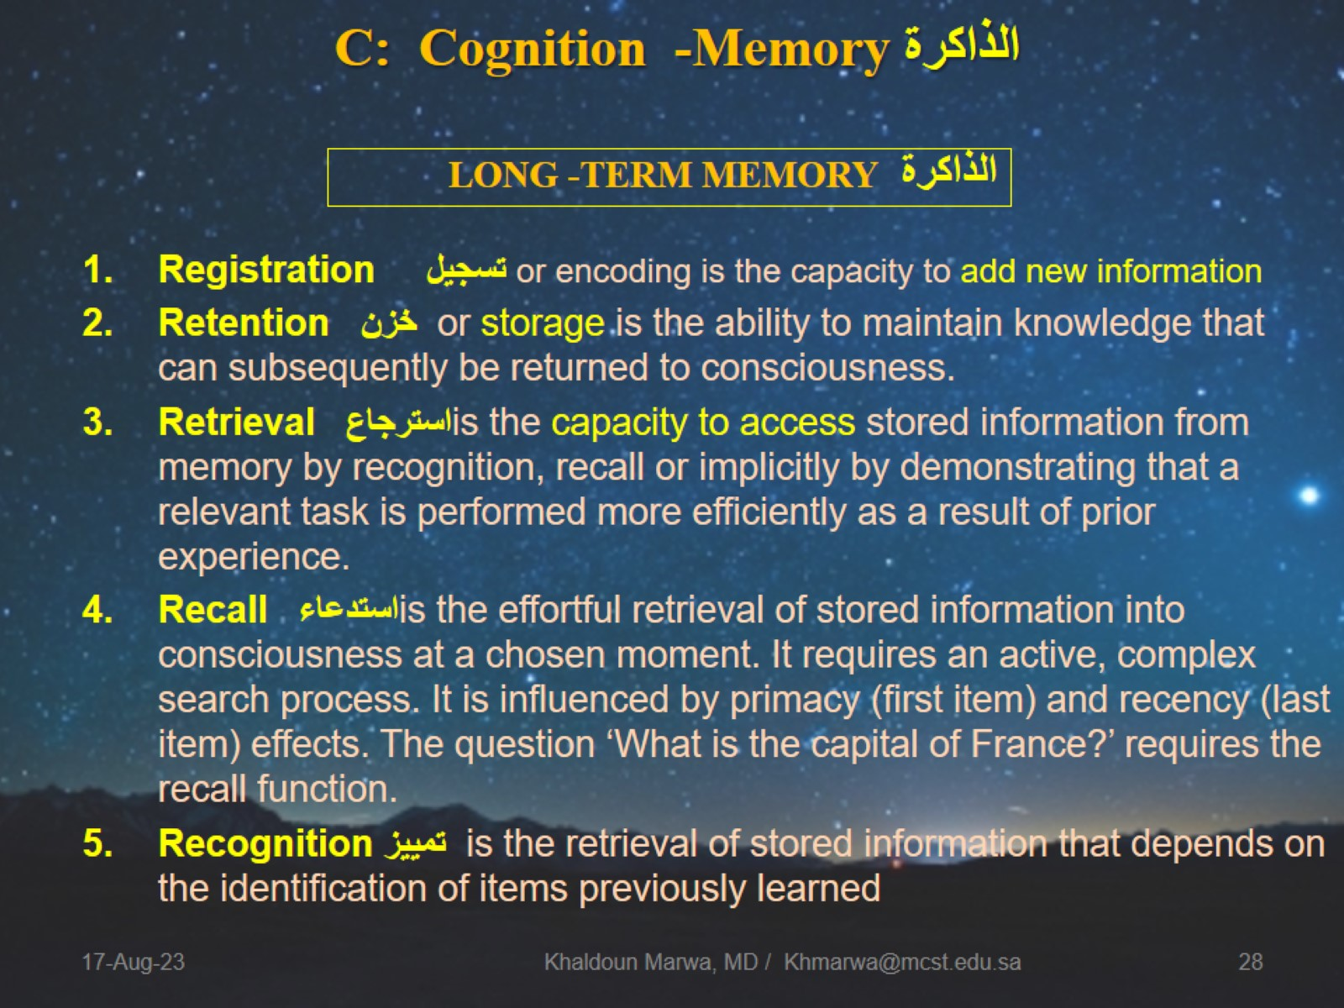
C: Cognition - Memory الذاكرة

Slide 29
Mental State (Symptoms & signs in Psychiatry) الأعراض النفسیة المرضیة

Slide 30
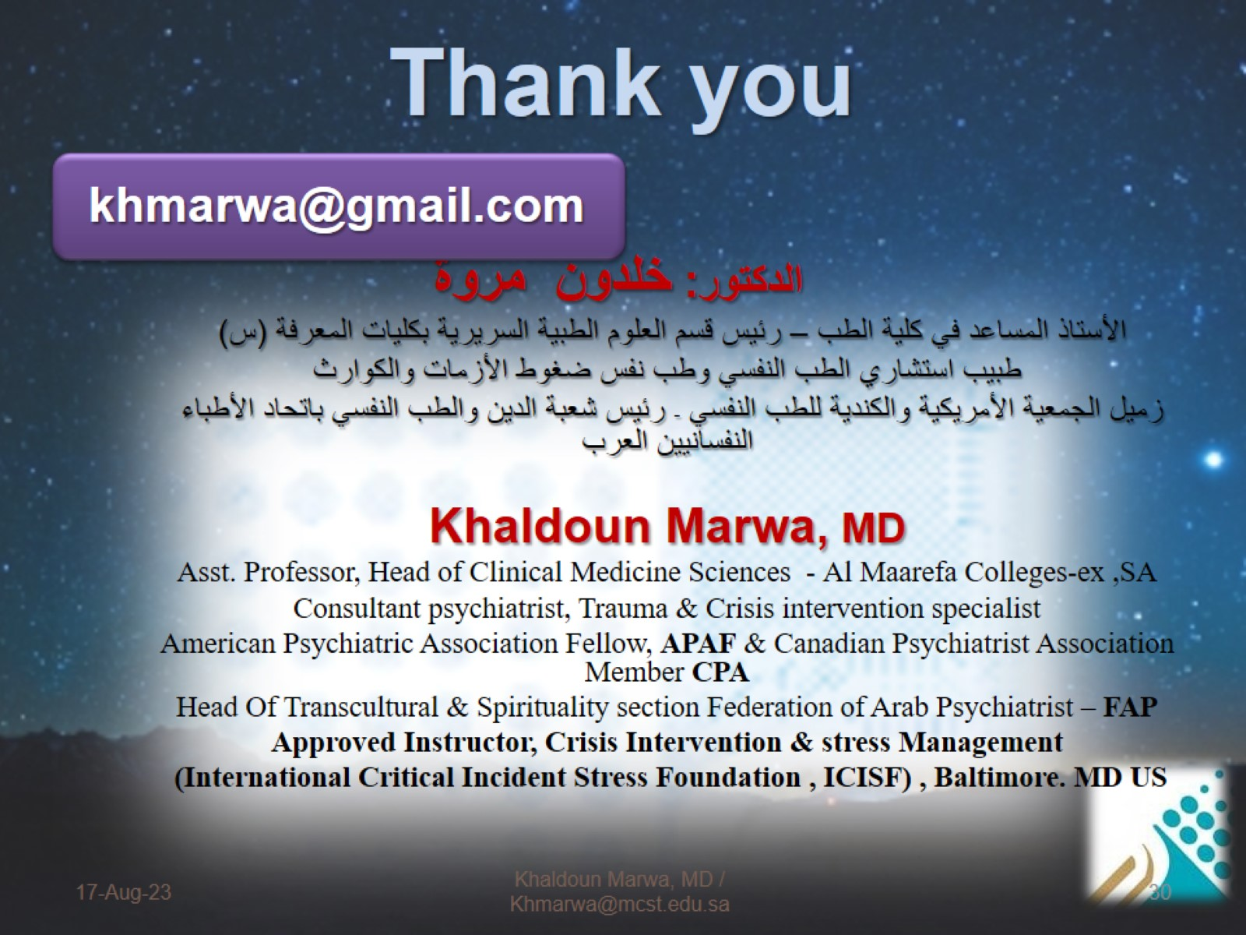
Thank you

Slide 31
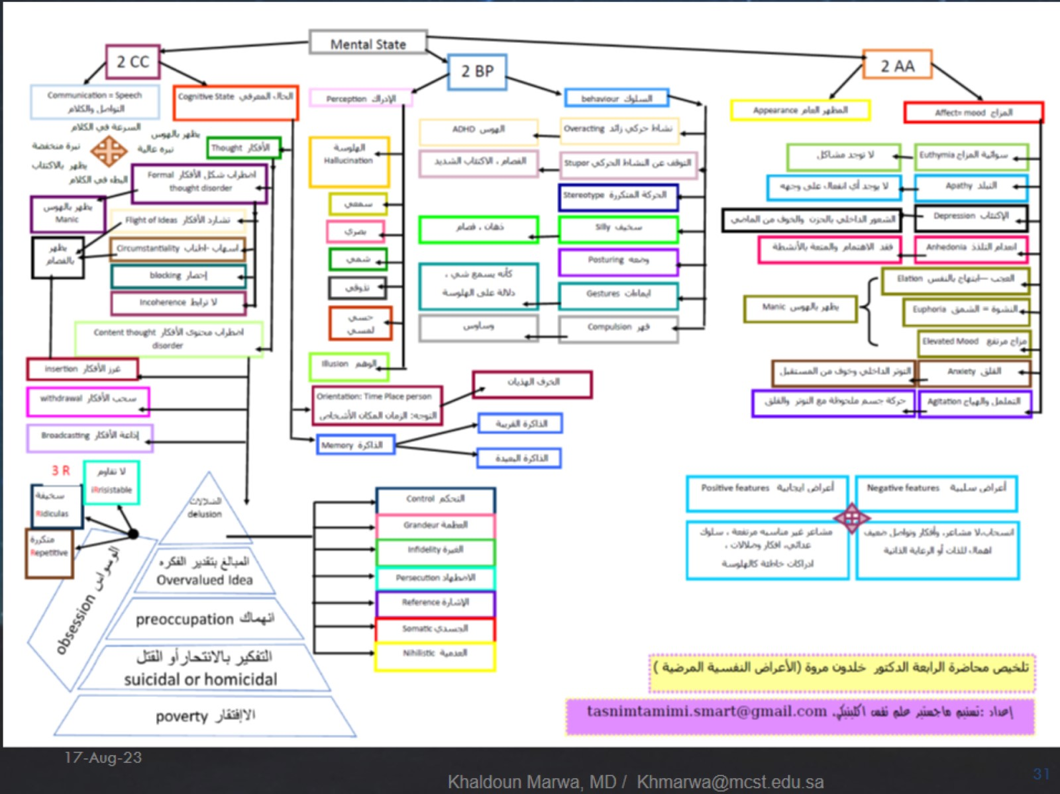

Slide 32
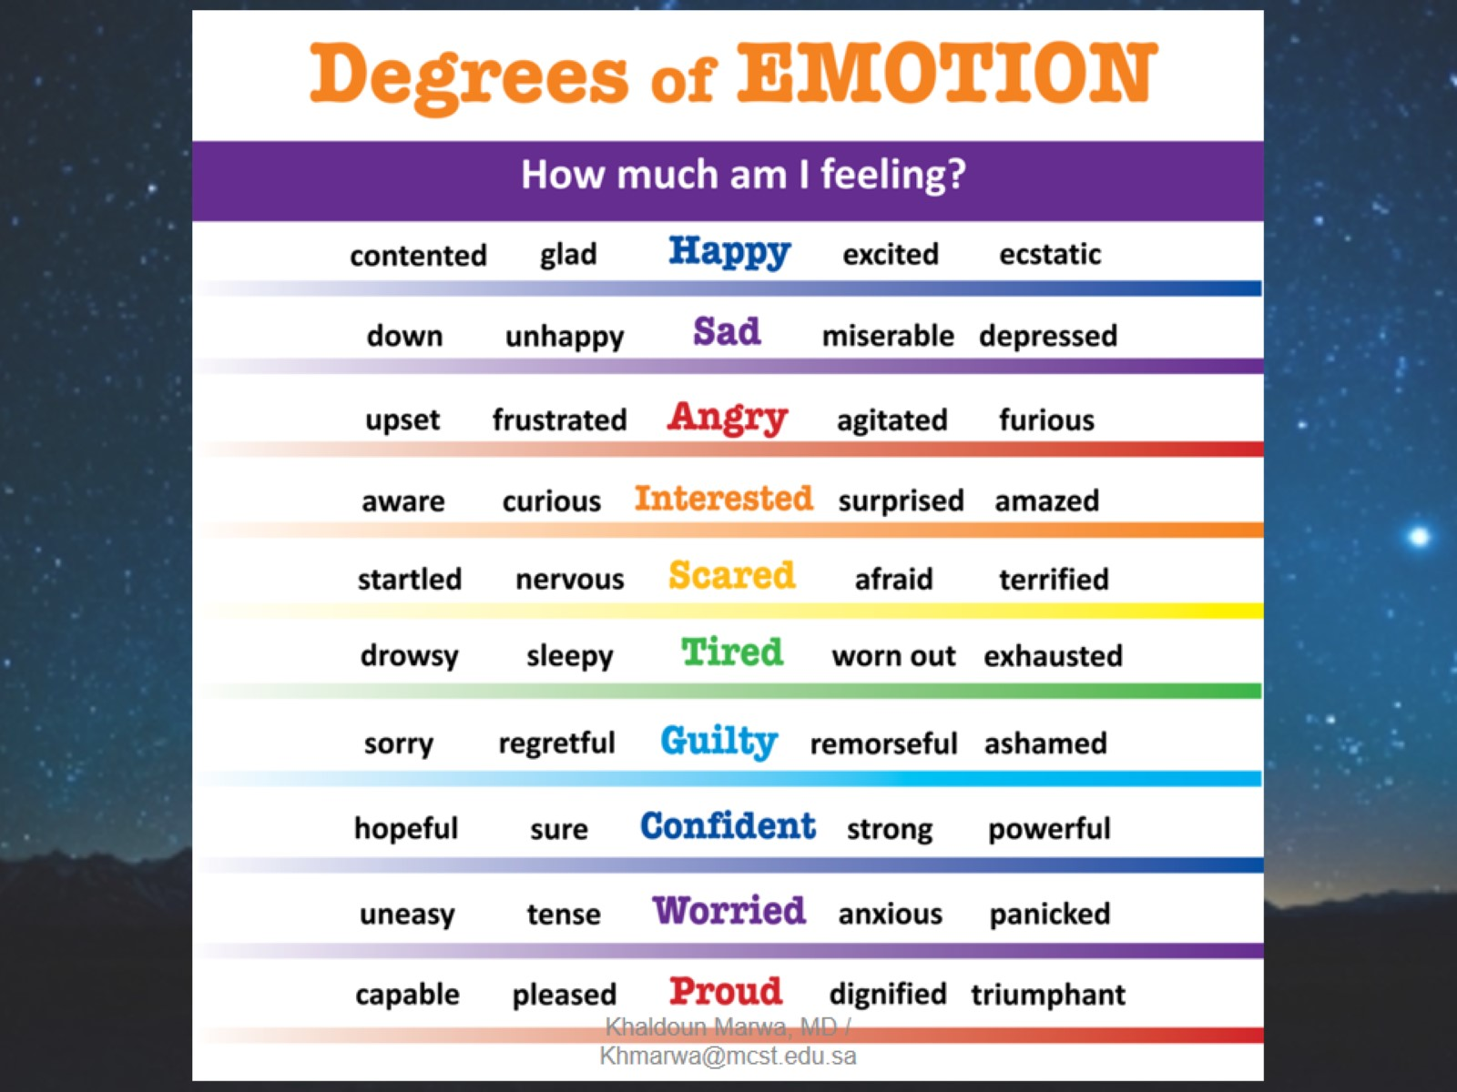

Slide 33
